Slide 1
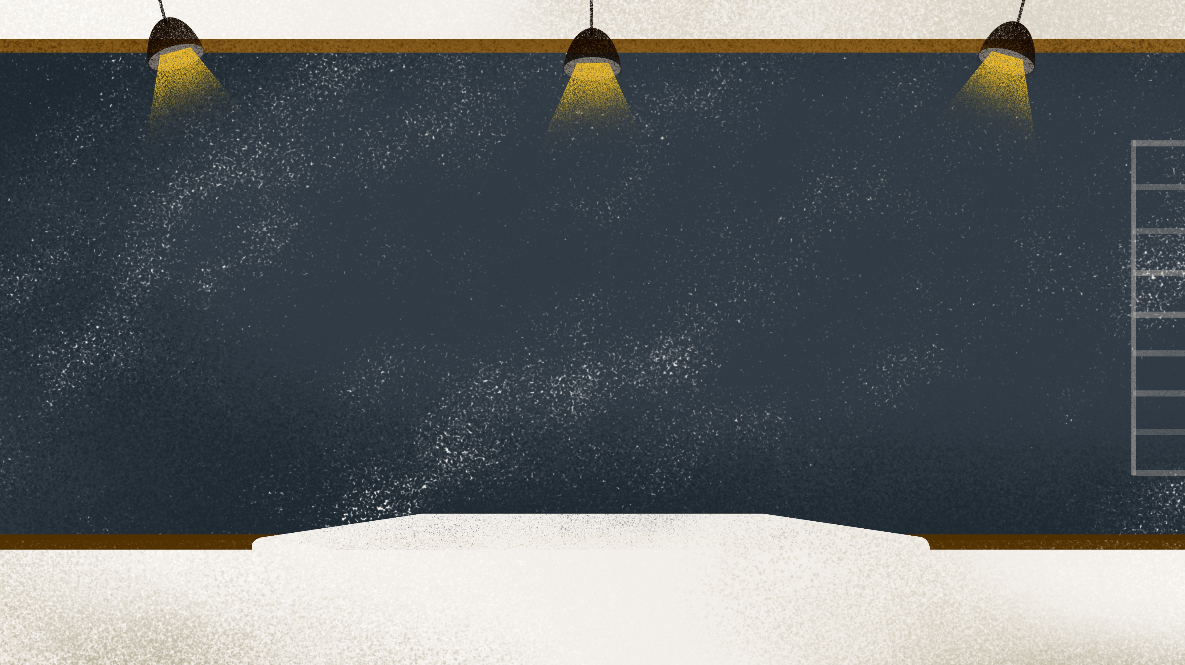
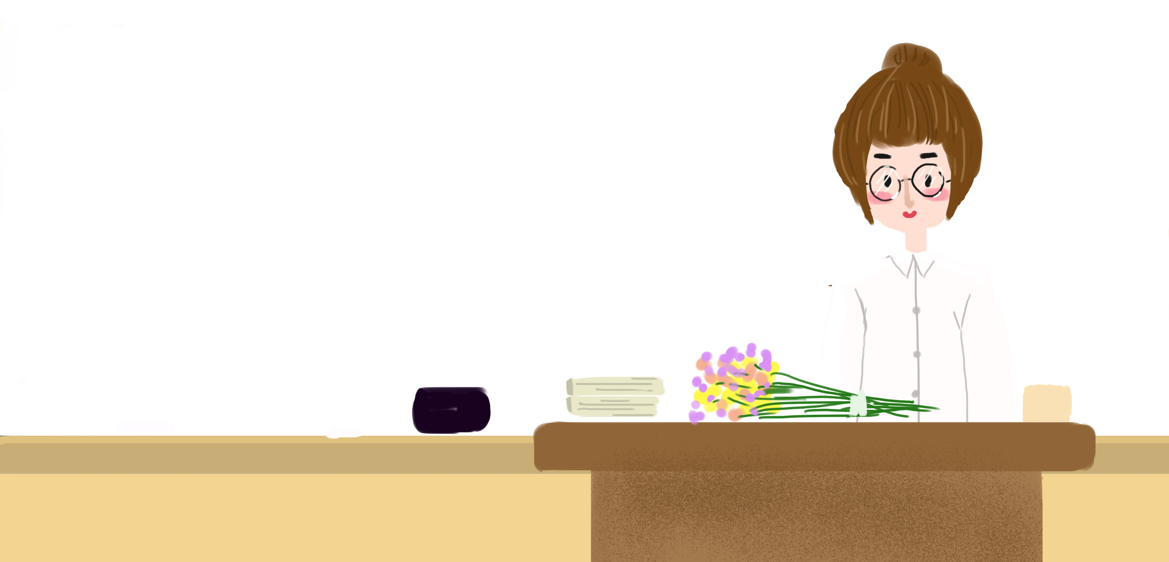


Slide 2





Slide 3

Hộp may mắn
(Được nhận 1 món quà)

Slide 4
Đọc thuộc lòng bài:
Trong lời mẹ hát

Slide 5
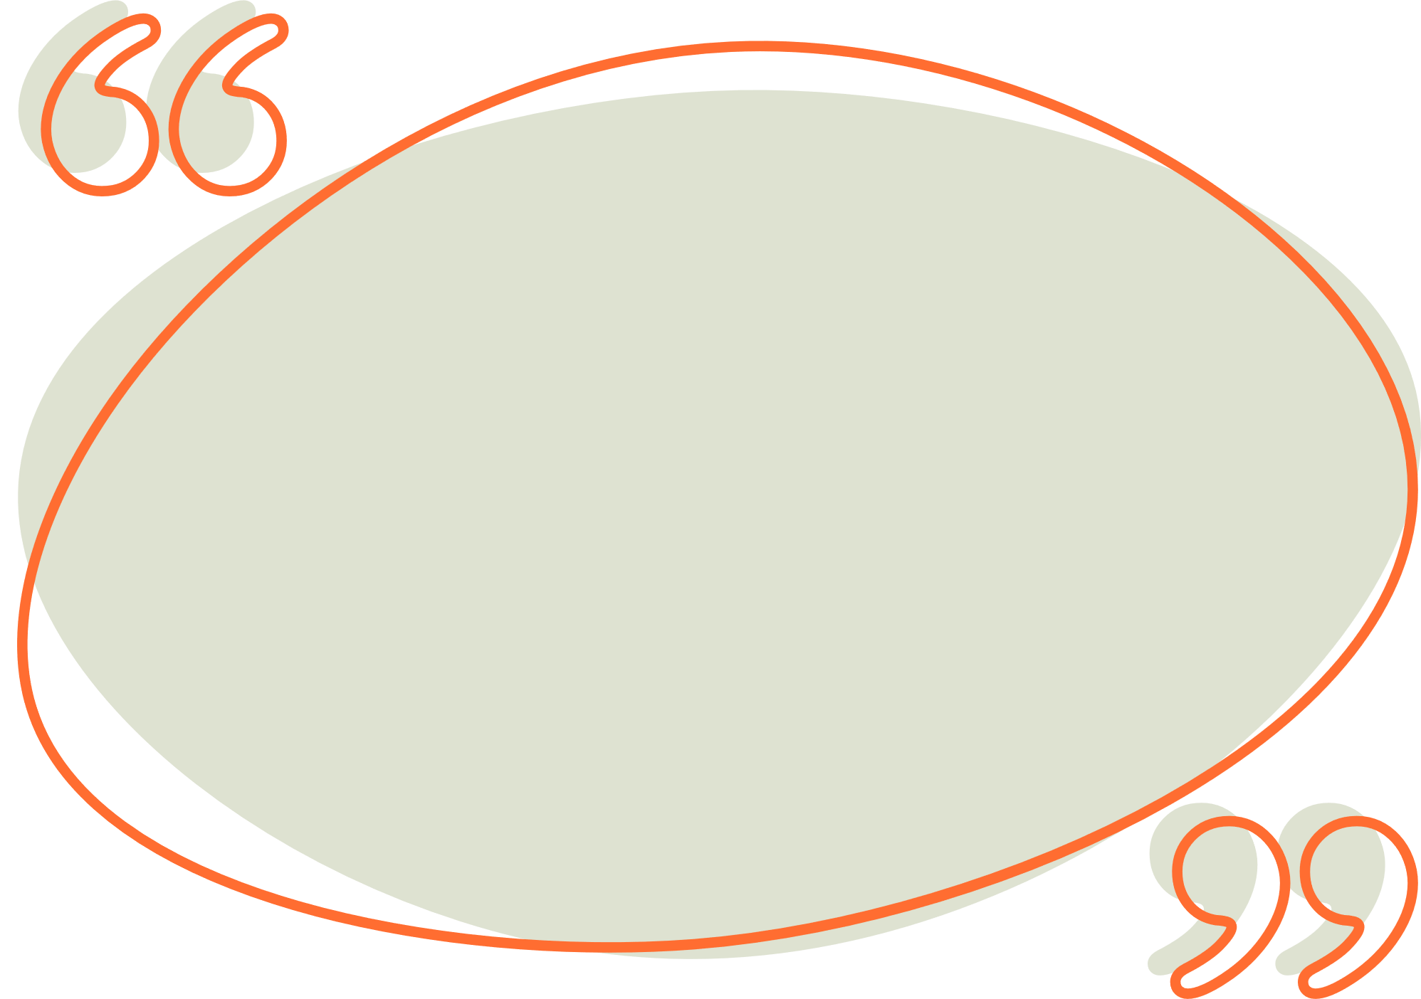
Em hiểu thế nào về câu: Công cha, nghĩa mẹ, ơn thầy?
Nhằm nhắc nhở mỗi chúng ta phải biết ơn ba người có công sinh thành, dưỡng dục đó là: Cha, mẹ và thầy cô.

Slide 6

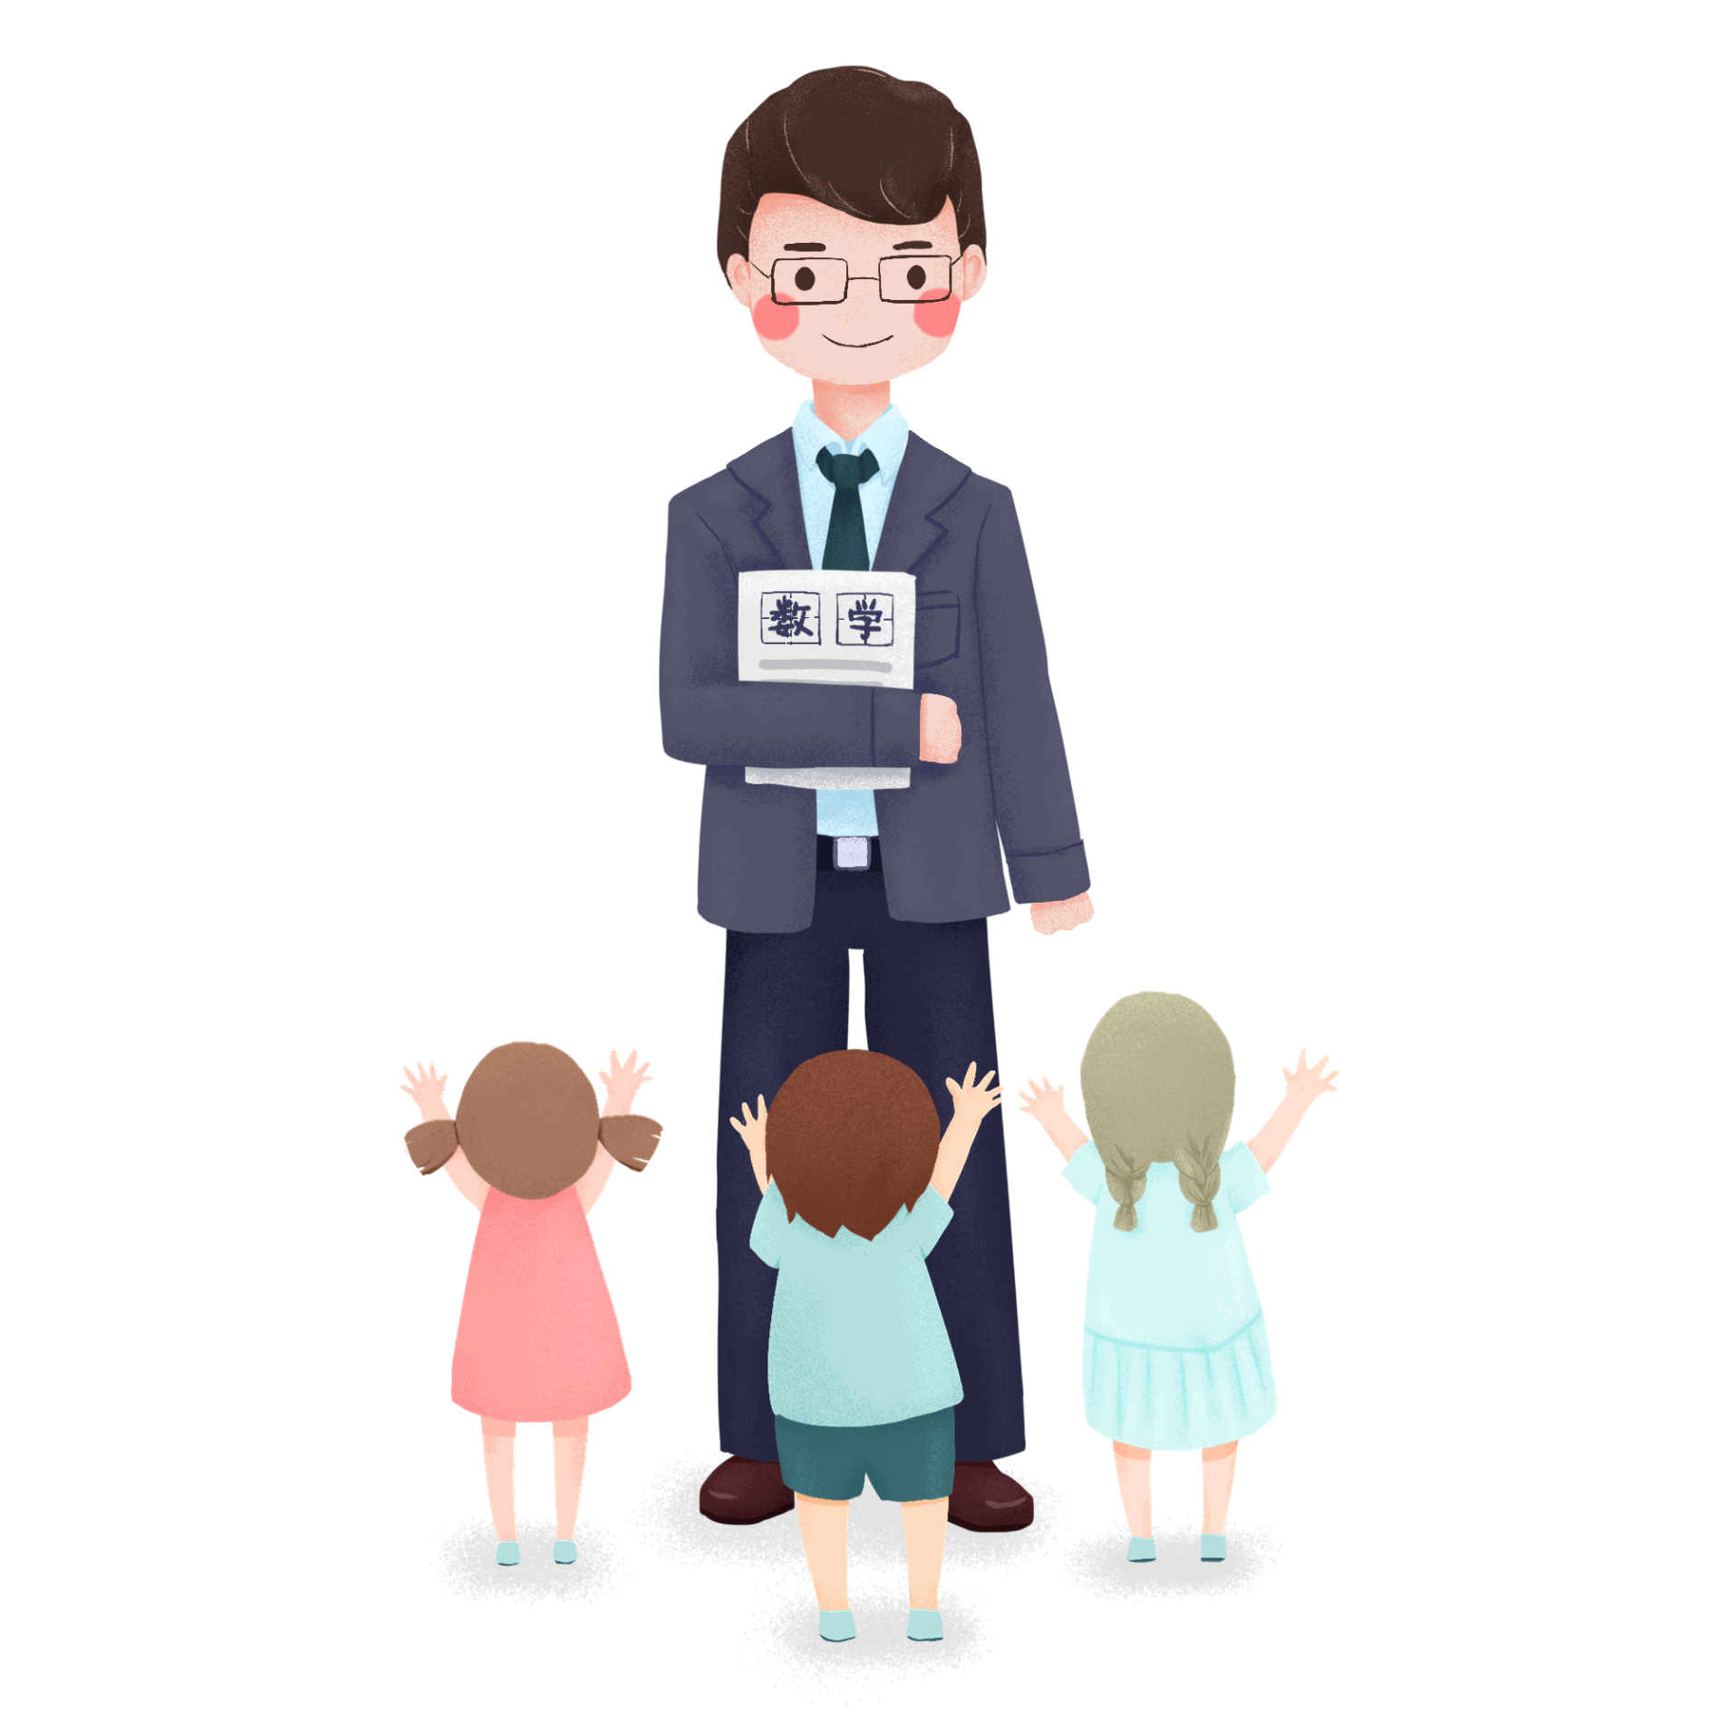

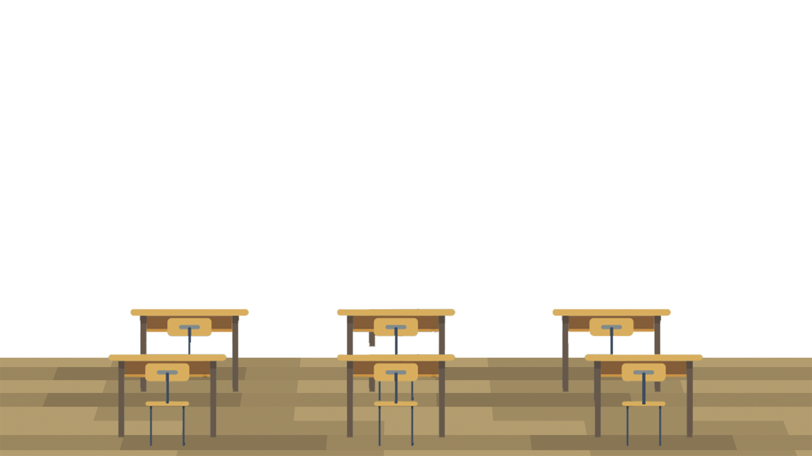

Slide 7


Slide 8
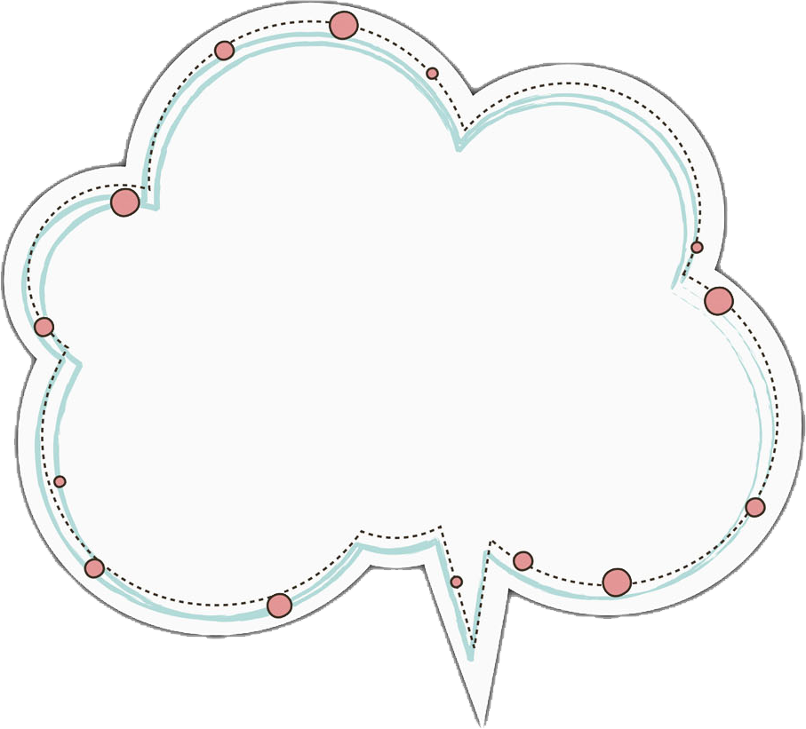
Mắt dõi
Tay dò
Tai nghe

Slide 9

Hôm qua, bố rủ tôi đi tàu đến thăm người thầy đầu tiên của bố, thầy Cơ-rô-xét-ti, năm nay đã tám mươi tuổi.
Xuống tàu, chúng tôi hỏi thăm đường đến nhà thầy, một ngôi nhà nhỏ cuối làng. Bố nhẹ nhàng gõ cửa. Ra mở cửa là một cụ già râu tóc đã bạc.
– Con chào thầy ạ! – Bố vừa nói vừa bỏ mũ ra.
– Chào anh. Xin lỗi, anh là...
– Con là An-béc-tô, học trò cũ của thầy. Con đến thăm thầy ạ.
– Thật hân hạnh quá! Nhưng... anh học với tôi hồi nào nhỉ?
Bố nói tên lớp và ngày bố vào trường. Cụ cúi đầu suy nghĩ rồi bỗng ngẩng lên:
– An-béc-tô Bốt-ti-ni?
– Đúng ạ! – Bố đưa cả hai tay về phía cụ.
Cụ bước tới ôm hôn bố và nói:
– Xin mời vào nhà.

Slide 10
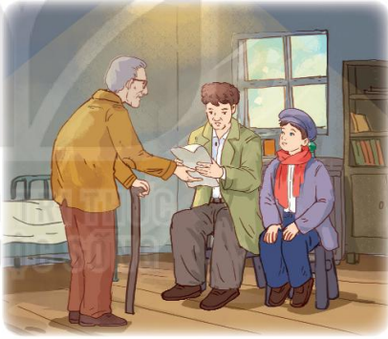
Chúng tôi vào nhà và ngồi xuống ghế yên lặng. Cụ nhìn bố tôi một lần nữa rồi nói to:
– An-béc-tô, tôi nhớ chứ! Lớp Một anh ngồi bên trái cạnh cửa sổ. Hồi đó, anh rất hiếu động. Đến lớp Hai, anh bị ốm phải nghỉ một tuần, phải không nào? Anh còn nhớ đến người thầy giáo già của mình, thật quý hoá...
Cụ trò chuyện cùng bố tôi như chưa hề xa cách. Bỗng cụ đứng dậy:
– Tôi dành cho anh một bất ngờ đây.
Nói rồi cụ lục tìm trên giá sách, rút ra một tờ giấy đã ngả vàng đưa cho bố. Bố nhận ra bài chính tả của mình, nét chữ to cồ cộ. Bố vừa đọc vừa mỉm cười. Rồi bố cúi xuống hôn vào trang giấy, mắt rung rưng
– Thưa thầy kính yêu, con xin cảm ơn thầy! – Bố đưa tay lên gạt nước mắt rồi ôm lấy người thầy của mình.

Slide 11



Đoạn 1: từ đầu đến xin mời vào nhà
Hôm qua, bố rủ tôi đi tàu đến thăm người thầy đầu tiên của bố, thầy Cơ-rô-xét-ti, năm nay đã tám mươi tuổi.
Xuống tàu, chúng tôi hỏi thăm đường đến nhà thầy, một ngôi nhà nhỏ cuối làng. Bố nhẹ nhàng gõ cửa. Ra mở cửa là một cụ già râu tóc đã bạc.
– Con chào thầy ạ! – Bố vừa nói vừa bỏ mũ ra.
– Chào anh. Xin lỗi, anh là...
– Con là An-béc-tô, học trò cũ của thầy. Con đến thăm thầy ạ.
– Thật hân hạnh quá! Nhưng... anh học với tôi hồi nào nhỉ?
Bố nói tên lớp và ngày bố vào trường. Cụ cúi đầu suy nghĩ rồi bỗng ngẩng lên:
– An-béc-tô Bốt-ti-ni?
– Đúng ạ! – Bố đưa cả hai tay về phía cụ.
Cụ bước tới ôm hôn bố và nói:
– Xin mời vào nhà.

Slide 12

Đoạn 2: đoạn còn lại.
Một tuần rồi một tháng trôi qua, chậu đất vẫn im lìm, không có cây nào mọc lên cả. Có lẽ hạt táo chỉ nảy mầm Chúng tôi vào nhà và ngồi xuống ghế yên lặng. Cụ nhìn bố tôi một lần nữa rồi nói to:
– An-béc-tô, tôi nhớ chứ! Lớp Một anh ngồi bên trái cạnh cửa sổ. Hồi đó, anh rất hiếu động. Đến lớp Hai, anh bị ốm phải nghỉ một tuần, phải không nào? Anh còn nhớ đến người thầy giáo già của mình, thật quý hoá...
Cụ trò chuyện cùng bố tôi như chưa hề xa cách. Bỗng cụ đứng dậy:
– Tôi dành cho anh một bất ngờ đây.
Nói rồi cụ lục tìm trên giá sách, rút ra một tờ giấy đã ngả vàng đưa cho bố. Bố nhận ra bài chính tả của mình, nét chữ to cồ cộ. Bố vừa đọc vừa mỉm cười. Rồi bố cúi xuống hôn vào trang giấy, mắt rung rưng
– Thưa thầy kính yêu, con xin cảm ơn thầy! – Bố đưa tay lên gạt nước mắt rồi ôm lấy người thầy của mình.

Slide 13



Cơ-rô-xét-ti
An-béc-tô Bốt-ti-ni

Slide 14

Hôm qua,/ bố rủ tôi đi tàu/ đến thăm người thầy đầu tiên của bố,/ thầy Cơ- rô-xét–ti,/ năm nay đã tám mươi tuổi.//

Slide 15


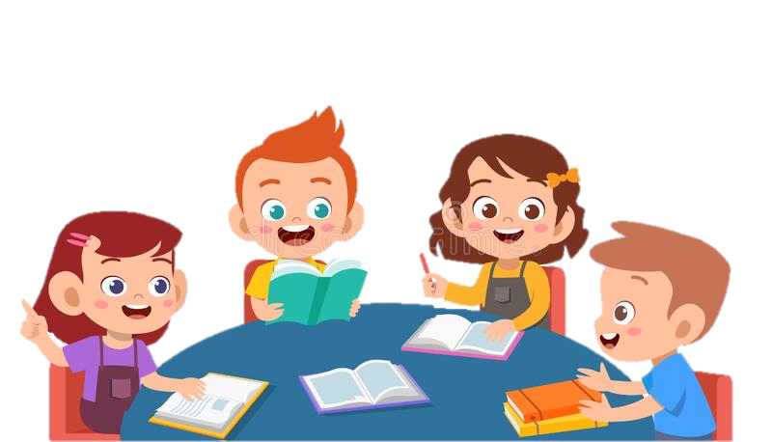
Yêu cầu
- Phân công đọc theo đoạn
- Tất cả thành viên đều đọc
- Giải nghĩa từ cùng nhau

Slide 16

LUYỆN ĐỌC TRƯỚC LỚP
Tiêu chí đánh giá
1
Đọc đúng
2
Đọc to, rõ
3
Ngắt nghỉ đúng chỗ

Slide 17


Slide 18

1
Hành động bỏ mũ khi chào thầy giáo cũ của bố bạn nhỏ nói lên điều gì?
Hành động bỏ mũ khi chào thầy giáo cũ của bố bạn nhỏ cho thấy bố bạn rất kính trọng thầy giáo cũ của mình.

Slide 19
2
Những cử chỉ, lời nói, việc làm nào của thầy giáo già làm cho bố bạn nhỏ xúc động?
Cử chỉ: ôm hôn bố bạn nhỏ, trò chuyện như chưa hề xa cách
Lời nói: An-béc-tô Bốt- ti-ni? An-béc-tô, tôi nhớ chứ! Lớp Một, anh ngồi... Những lời nói này cho thấy thầy rất nhớ các học trò của mình.
Việc làm: giữ lại bài chính tả của bố bạn nhỏ, đưa cho bố bạn nhỏ tờ giấy đã ngả vàng như một niềm vui bất ngờ.

Slide 20
3
Vì sao bố bạn nhỏ rưng rưng nước mắt khi nhận lại bài chính tả cũ của mình?
Bố bạn nhỏ lại rưng rưng nước mắt khi nhận lại bài chính tả cũ của mình cho thấy bố rất xúc động. Vì bài chính tả với nét chữ to cồ cộ của bố hồi nhỏ làm bố nhớ lại những kỉ niệm thời thơ ấu. Tờ giấy đã ố vàng cho thấy người thầy giáo đã giữ nó lâu như một kỉ vật về học trò, cho thấy thầy vô cùng yêu thương và trân trọng kỉ niệm với các học trò của mình.

Slide 21
4
Theo em, bạn nhỏ có cảm nghĩ gì khi được tới thăm người thầy đầu tiên của bố?
Ban đầu, bạn nhỏ sẽ thấy tò mò, hào hứng vì được tới thăm người thầy của bố. Sau đó, cậu rất xúc động, biết ơn và rút ra cho mình một bài học về lòng biết ơn.

Slide 22
Nêu ý nghĩa của câu chuyện.
5
Ca ngợi tình cảm của thầy giáo đối với học trò và tình cảm của học trò đối với thầy giáo. Học trò yêu quý, ghi nhớ công lao dạy dỗ của thầy cô. Các thầy cô rất yêu thương, nâng niu từng kỉ niệm và dõi theo sự tiến bộ của từng em.

Slide 23
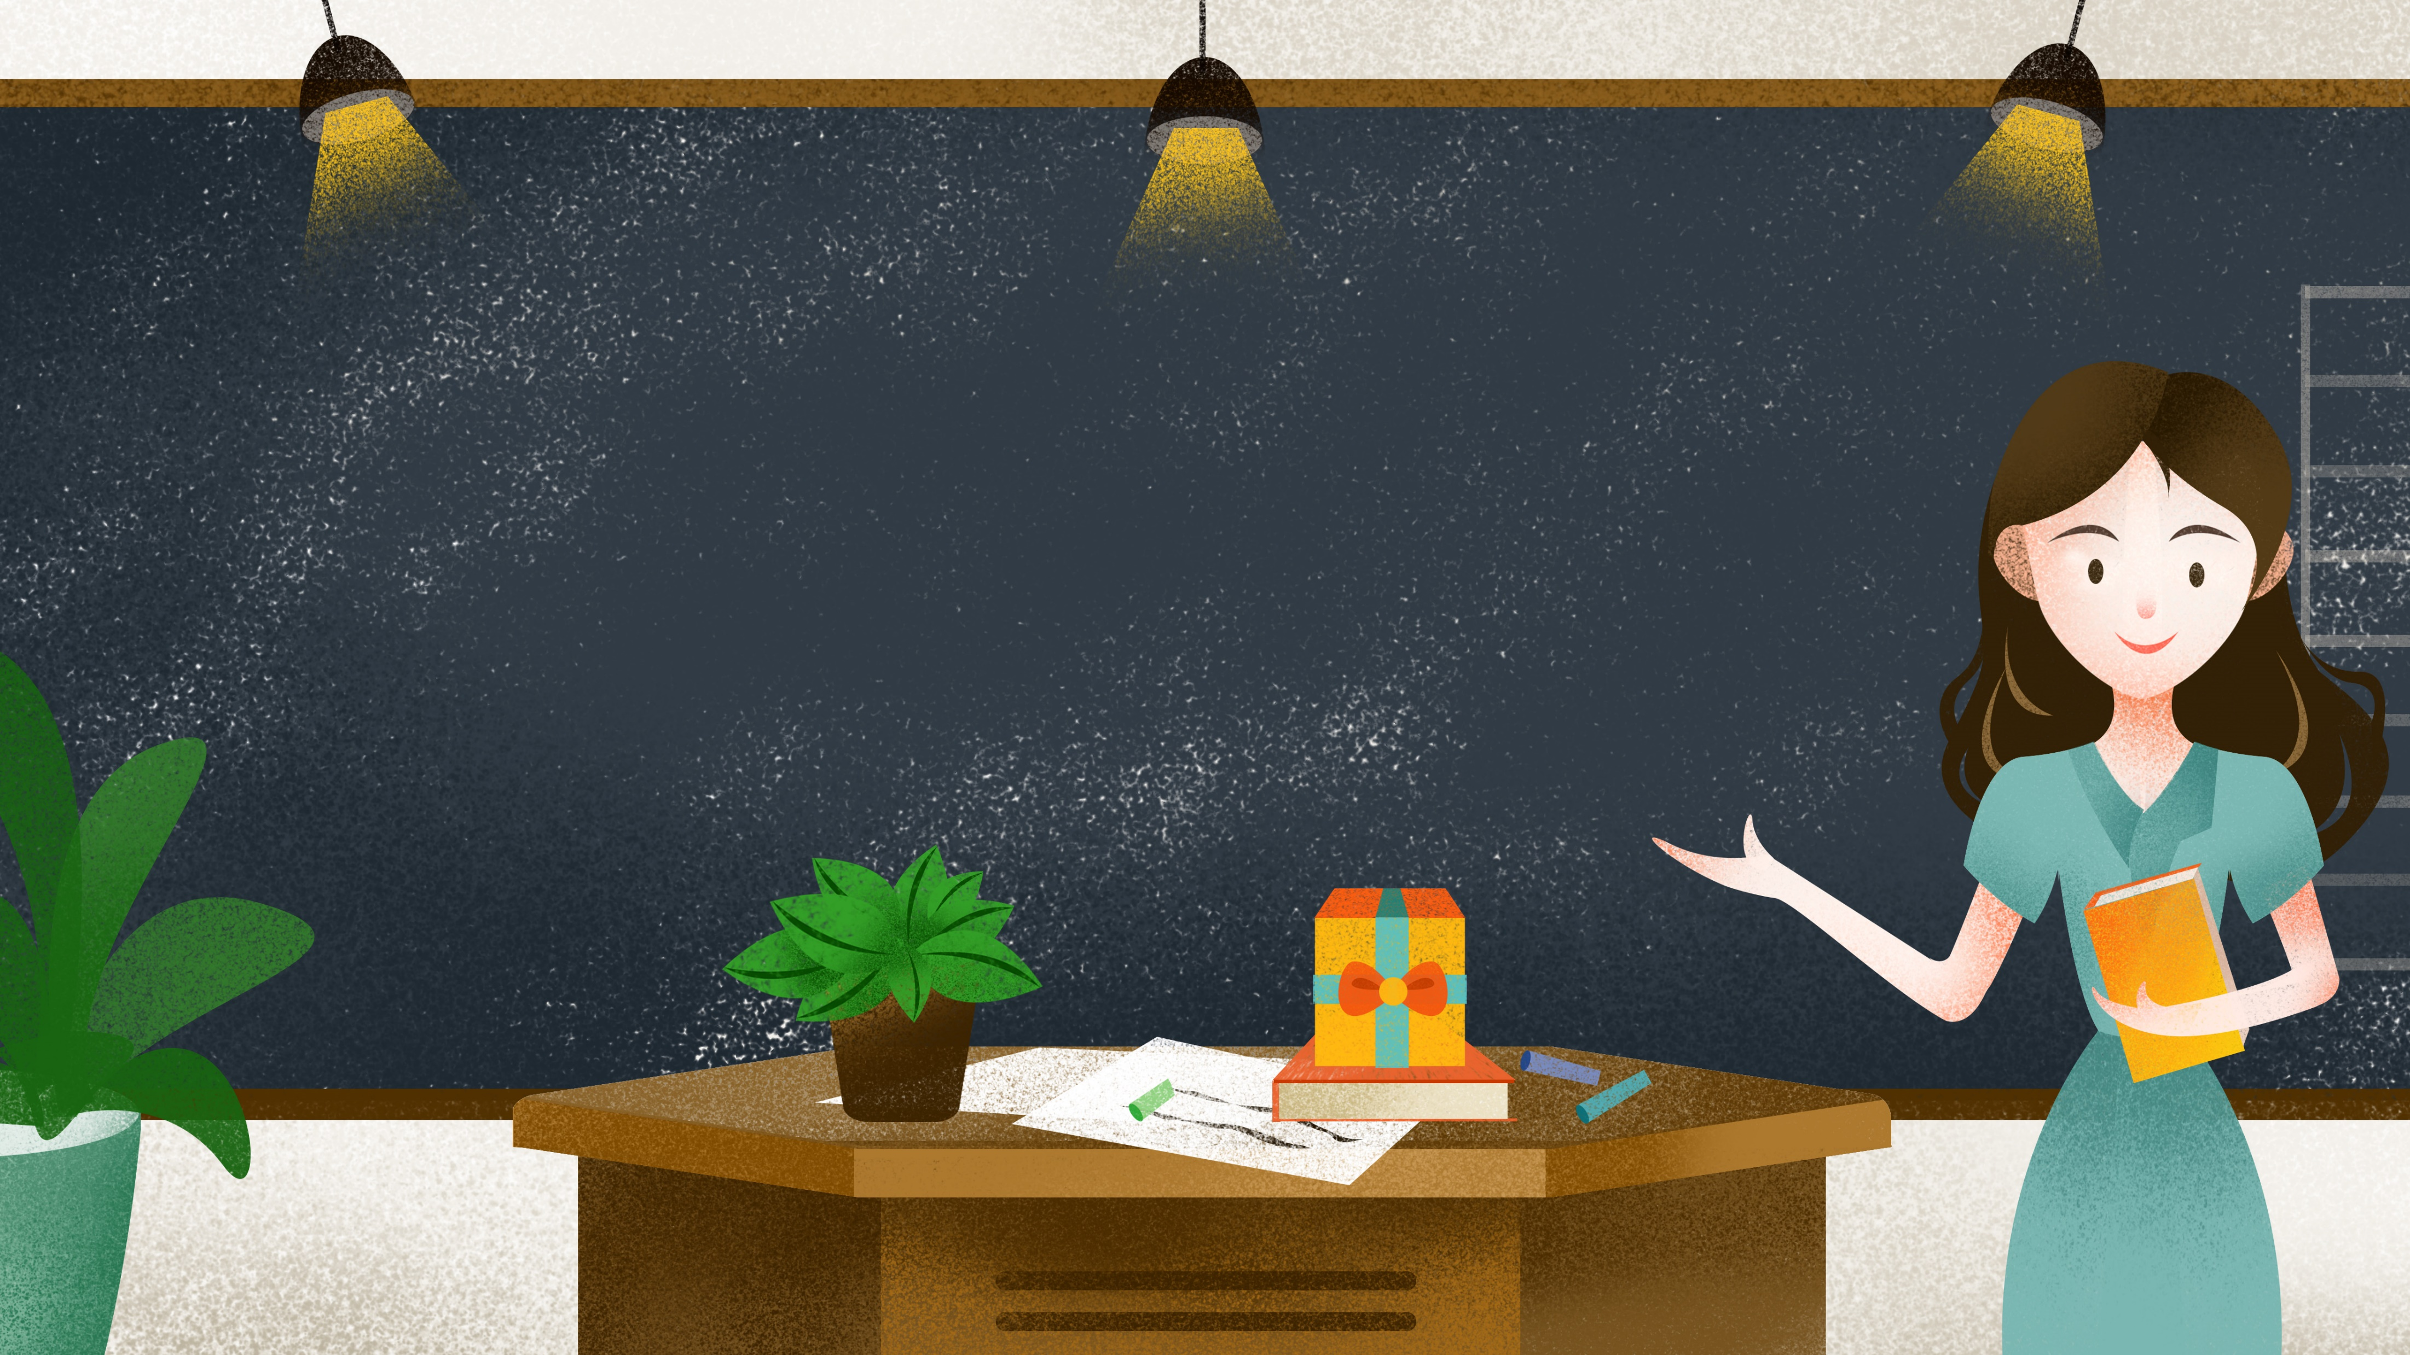
Em nói lên suy nghĩ của mình về thầy cô?

Slide 24

Câu chuyện kể về cuộc gặp gỡ đầy cảm động giữa người thầy giáo già và học trò cũ. Qua đó, câu chuyện muốn nói rằng: học trò luôn kính trọng và biết ơn thầy cô giáo đã dạy dỗ mình nên người. Thầy cô giáo cũng vô cùng thương yêu và dành cho học trò những điều tốt đẹp.

Slide 25


Slide 26
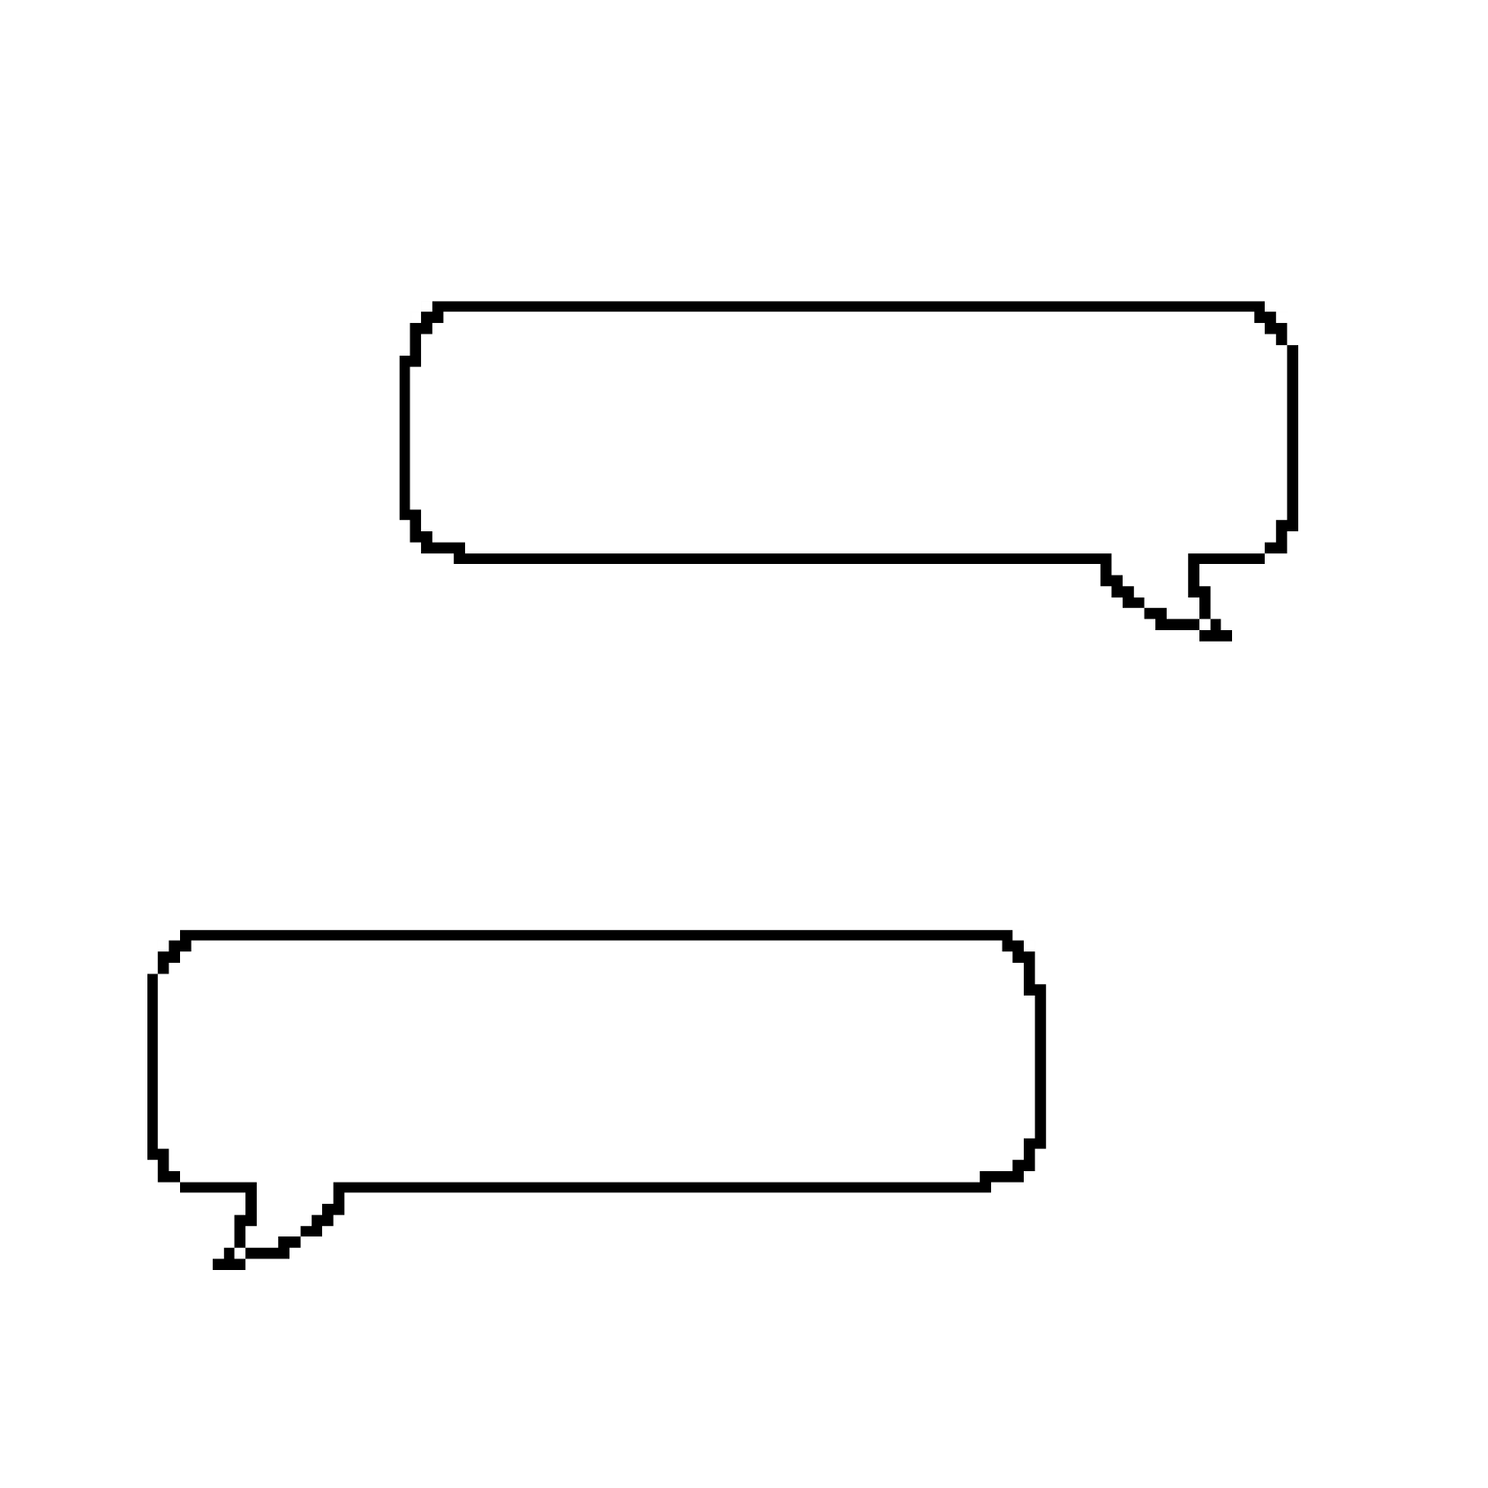
GIỌNG ĐỌC
    Đọc diễn cảm ngắt, nghỉ đúng các dấu câu, thể hiện theo tâm trạng của nhân vật nhẹ nhàng tình cảm.

Slide 27
Hôm qua, bố rủ tôi đi tàu đến thăm người thầy đầu tiên của bố, thầy Cơ-rô-xét-ti, năm nay đã tám mươi tuổi.
Xuống tàu, chúng tôi hỏi thăm đường đến nhà thầy, một ngôi nhà nhỏ cuối làng. Bố nhẹ nhàng gõ cửa. Ra mở cửa là một cụ già râu tóc đã bạc.
– Con chào thầy ạ! – Bố vừa nói vừa bỏ mũ ra.
– Chào anh. Xin lỗi, anh là...
– Con là An-béc-tô, học trò cũ của thầy. Con đến thăm thầy ạ.
– Thật hân hạnh quá! Nhưng... anh học với tôi hồi nào nhỉ?
Bố nói tên lớp và ngày bố vào trường. Cụ cúi đầu suy nghĩ rồi bỗng ngẩng lên:
– An-béc-tô Bốt-ti-ni?
– Đúng ạ! – Bố đưa cả hai tay về phía cụ.
Cụ bước tới ôm hôn bố và nói:
– Xin mời vào nhà.

Slide 28
Chúng tôi vào nhà và ngồi xuống ghế yên lặng. Cụ nhìn bố tôi một lần nữa rồi nói to:
– An-béc-tô, tôi nhớ chứ! Lớp Một anh ngồi bên trái cạnh cửa sổ. Hồi đó, anh rất hiếu động. Đến lớp Hai, anh bị ốm phải nghỉ một tuần, phải không nào? Anh còn nhớ đến người thầy giáo già của mình, thật quý hoá...
Cụ trò chuyện cùng bố tôi như chưa hề xa cách. Bỗng cụ đứng dậy:
– Tôi dành cho anh một bất ngờ đây.
Nói rồi cụ lục tìm trên giá sách, rút ra một tờ giấy đã ngả vàng đưa cho bố. Bố nhận ra bài chính tả của mình, nét chữ to cồ cộ. Bố vừa đọc vừa mỉm cười. Rồi bố cúi xuống hôn vào trang giấy, mắt rung rưng
– Thưa thầy kính yêu, con xin cảm ơn thầy! – Bố đưa tay lên gạt nước mắt rồi ôm lấy người thầy của mình.

Slide 29


